Slide 1
Czas razem spędzony to czas niestracony….

Slide 2
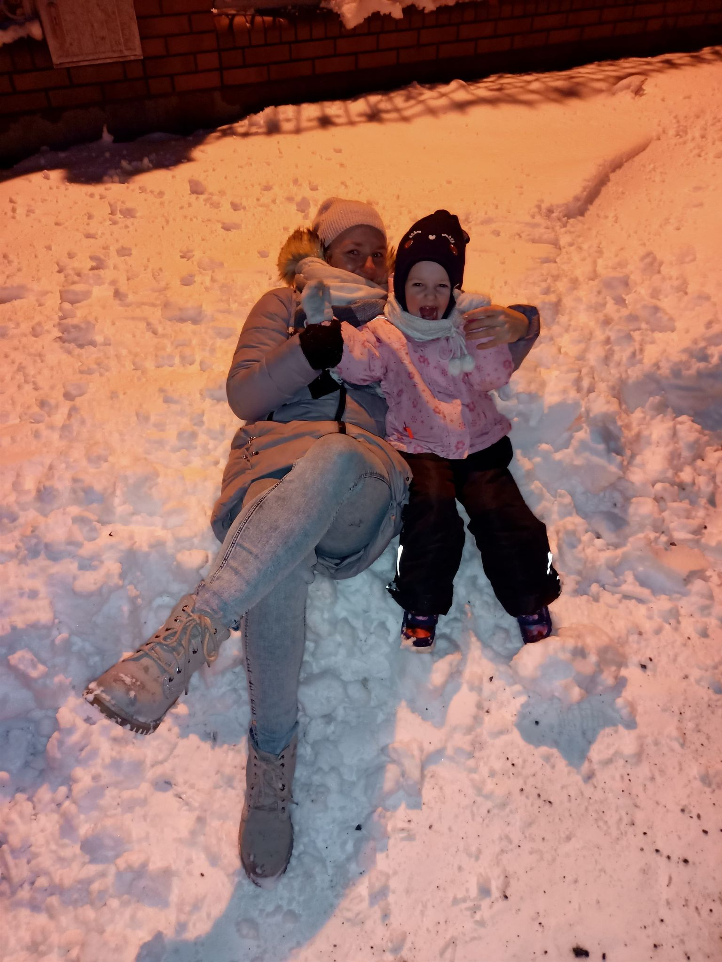
Wieczorne zabawy z mamą
Wieczorne zabawy

Slide 3
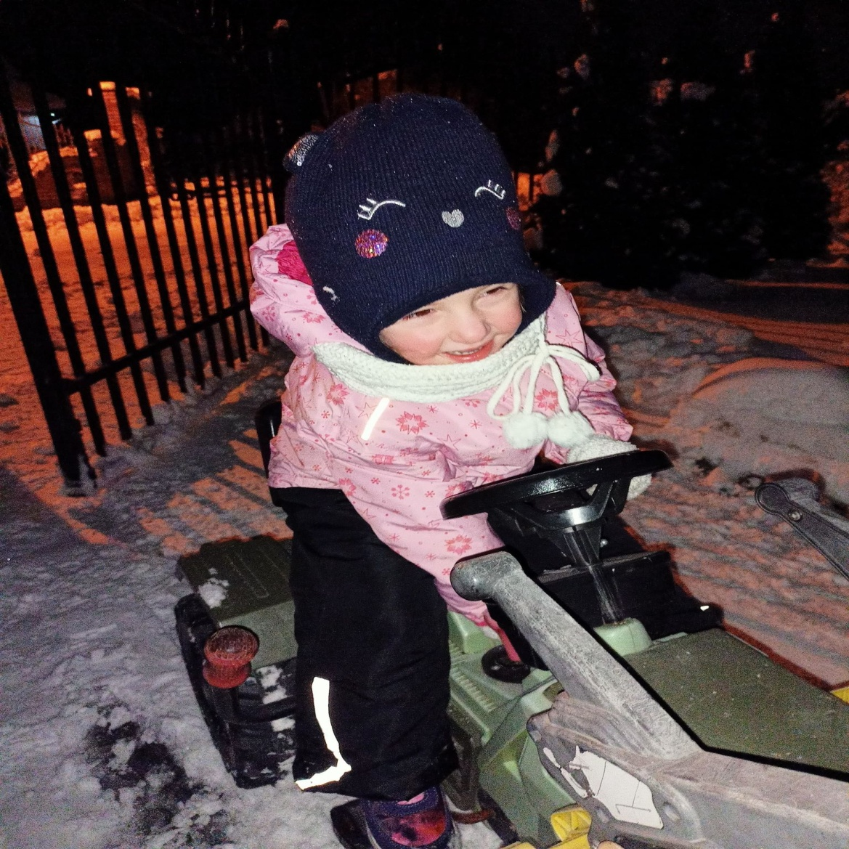

Brrry jadę….

